Slide 1

Lingkungan Internal dan Ekternal Manajemen, Manajemen Stratergi dan Manajemen Kualitas
Manajemen Umum
Erma Sulistyo Rini, SE.,MM.Kom

Slide 2
Lingkungan
Pengertian → lembaga atau kekuatan diluar dan didalam yang berpotensi mempengaruhi kinerja organisasi
Lingkungan yang mempengaruhi organisasi secara langsung (Stakeholders). Adalah :
    Lingkungan Eksternal
      Lingkungan yang berada di luar organisasi, contoh: konsumen, pemasok, dan pesaing serta pelanggan
    Lingkungan Internal
      Lingkungan yang langsung berada di dalam organisasi, contoh: karyawan, manajerial dan dewan komisaris.
      Lingkungan internal ini sering disebut juga budaya organisasi

Slide 3
PENGARUH LINGKUNGAN INTERNAL DAN EKSTERNAL
Budaya Organisasi atau lingkungan internal
Linkungan Eksternal
Keleluasaan Manajerial
Prepare By ~ Erma Sulistyo Rini, SE.,MM.Kom. Semester Ganjil 2010/2011

Slide 4
Budaya organisasi
Adalah suatu sistem bersama yang dianut oleh anggota organisasi yang membedakan organisasi tersebut dengan organisasi lain
Misalnya pada organisasi A para karyawan dituntut untuk patuh dan tunduk pada peraturan organisasi dan manajer mengawasi dengan ketat untuk menjamin agar tidak ada penyimpangan sedangakan diperusahaan B sebaliknya
Budaya organisasi sangat berpengaruh terhadap produktivitas organisasi artinya dengan budaya organisasi yang kuat maka memiliki pengaruh yang lebih besar terhadap karyawan dibandingkan budaya yang lemah
Prepare By
Erma Sulistyo Rini, SE.,MM.Kom. Semester Ganjil 2010/2011

Slide 5
Lingkungan Ekternal
Lingkungan ekternal dibagi menjadi :
  Lingkungan umum → segala sesuatu diluar organisasi itu yang dapat mempengaruhi organisasi tetapi relevansinya kurang jelas, seperti lingkungan faktor ekonomi (inflasi, pertumbuhan ekonomi dan perubahan struktur ekonomi) , keadaan politik (peraturan pemerintah dan perubahan struktur pemerintahaan ), pengaruh sosial budaya(demografi, gaya hidup dan nilai sosial ), masalah globalisasi dan faktor teknologi (teknologi komputerisasi dan komunikasi )
  Lingkungan khusus → bagian lingkungan yang secara langsung berkaitan dengan pencapaian sasaran atau stakeholders yang dapat mempengaruhi efektivitas organisasi tersebut baik secara positif maupun negatif misalnya pemasok, klien, pelanggan , saingan dan badan pemerintah.

Slide 6
Manajemen Strategi
Definisi adalah : Suatu proses penetapan tujuan organisasi, pengembangan kebijakan, mengalokasikan sumber daya untuk menerapkan kebijakan dan membuat perencanaan untuk mencapai sasaran organisasi Atau
Manajemen strategi merupakan suatu seni atau proses mengkombinasikan aktivitas – aktivitas atau kegiatan – kegiatan dari bagian fungsional suatu bisnis untuk mencapai tujuan organisasi
Penyusun Manajemen Strategi adalah Dewan Direktur dan dilaksanakan oleh CEO ( Chief Executive Officer atau pejabat eksekutif tertinggi ) serta Tim Eksekutif Organisasi tersebut

Slide 7
Mengapa Manajemen Strategi itu Penting ?
→ Dengan menggunakan manajemen strategis, perusahaan akhirnya dapat memahami kekuatan bersaing sehingga mampu mengembangkan keunggulan kompetitif berkelanjutan secara sistematis dan konsisten
→ Manajemen strategi memiliki pengaruh yang besar terhadap keputusan yang dibuat oleh manajer, dengan perencanaan yang efektif dan manajemen strategis, akan mampu meningkatkan laba
Misalnya :
→ Intel Corporation yang mengumumkan mengenai penggunaan teknologi chip baru
→ Mobil Avanza dan Xenia gabungan dari daihatsu dan Toyota dalam bentuk kerjasama pembuatan citycars

Slide 8
Manfaat Manajemen Strategis
Membantu oganisasi membuat strategi yang lebih baik dengan menggunakan pendekatan yang lebih sistematis, logis, rasional pada pilihan strategis.
Merupakan sebuah proses bukan keputusan atau dokumen. Dimana Tujuan utama dari proses adalah mencapai pengertian dan adanya komitmen yang kuat dari semua manajer dan karyawan.
Proses menyediakan pemberdayaan secara individual. Artinya mendorong dan menghargai mereka untuk berpartisipasi dalam pengambilan keputusan
Latihan inisiatif serta imajinasi.
Mendatangkan laba dan meningkatkan produktivitas karyawan
Meningkatkan kesadaran terhadap ancaman eksternal serta memiliki pemahaman yang lebih baik mengenai strategi pesaing

Slide 9
Tingkatan – tingkatan strategi
Strategi Tingkat Korporasi
  Merupakan strategi korporasi yang berupaya untuk menentukan bisnis apa yang seharusnya dilakukan oleh korporasi misalnya dalam hal :
    Menentukan bisnis yang akan dijalankan
    Menentukan unit usaha dalam organisasi
Strategi Tingkat Bisnis
  Merupakan strategi tingkat bisnis yang berupaya untuk menentukan bagaimana seharusnya suatu korporasi bersaing dalam setiap bisnisnya misalnya dalam hal menetukan unit bisnis strategi ( UBS )
  UBS adalah suatu bisnis tunggal atau kumpulan bisnis yang berdiri sendiri dan merumuskan strateginya sendiri .
Strategi Tingkat Fungsional
  Merupakan strategi tingkat fungsional yang berupaya menentukan cara mendukung strategi tingkat bisnis

Slide 10
MANAJEMEN KUALITAS

Slide 11
MANAJ3M3N KUALITAS
Persepsi konsumen tentang mutu atau kualitas ???
“ Bayarlah dengan lebih mahal “ semakin mahal suatu produk maka semakin berkualitas produk tersebut
padahal manajemen kualitas
intinya justru menekan biaya sehingga jika perusahaan menghasilkan produk atau layanan yang bermutu atau berkualitas dengan biaya yang rendah
Maka
perlukan produk atau layanan tersebut dijual dengan harga yang mahal ??

Slide 12
Pengertian Mutu atau Kualitas ???
Kemampuan dari suatu produk baik barang maupun jasa dalam memenuhi kebutuhan konsumen dimana produk yang berkualitas akan memberikan kepuasan sehingga kepercayaan untuk mengkonsumsi produk tersebut akan terus dijadikan loyalitas para konsumen akan produk tersebut
Mutu atau kualitas suatu produk atau layanan erat kaitannya dengan :
  Tingkat kesempurnaan
  Tingkat kesesuaian dengan kebutuhan
  Bebas dari cacat, ketidaksempurnaan atau kontaminasi
  Serta kemampuan dalam memuaskan konsumen

Slide 13
→ Pengukuran terhadap mutu atau kualitas
Produk atau layanan dikatakan bermutu jika fitur atau manfaat dari produk atau layanan tersebut dapat memuaskan kebutuhan konsumen
Produk atau layanan dikatakan tidak bermutu jika fitur atau manfaat dari produk atau layanan tersebut tidak memuaskan kebutuhan konsumen

Slide 14
Mengapa Kualitas Penting
Merupakan tolak ukur keberhasilan / kesuksesan( barang/jasa/pelayanan )
Menunjukan karakteristik produk yang diinginkan
Menjamin kelangsungan hidup unit penyedia produk atau perusahaan

Slide 15
Mengapa Menajemen Harus Berubah
  Karena adanya :
  Ketidakpuasan pelanggan terhadap kualitas pelayanan dan produk
  Perubahan Lingkungan Eksternal :
    Globalisasi dan Teknologi Informasi
    Manajamnya persaingan pasar
    Pengaruh sosial dan politik
  Dorongan Internal
    Transfer kepemimpinan
    Produktivitas, konflik dan partisipasi SDM
    Sistem penghargaan ( reward and punishment )
  Keterbatasan anggaran / pendanaan

Slide 16
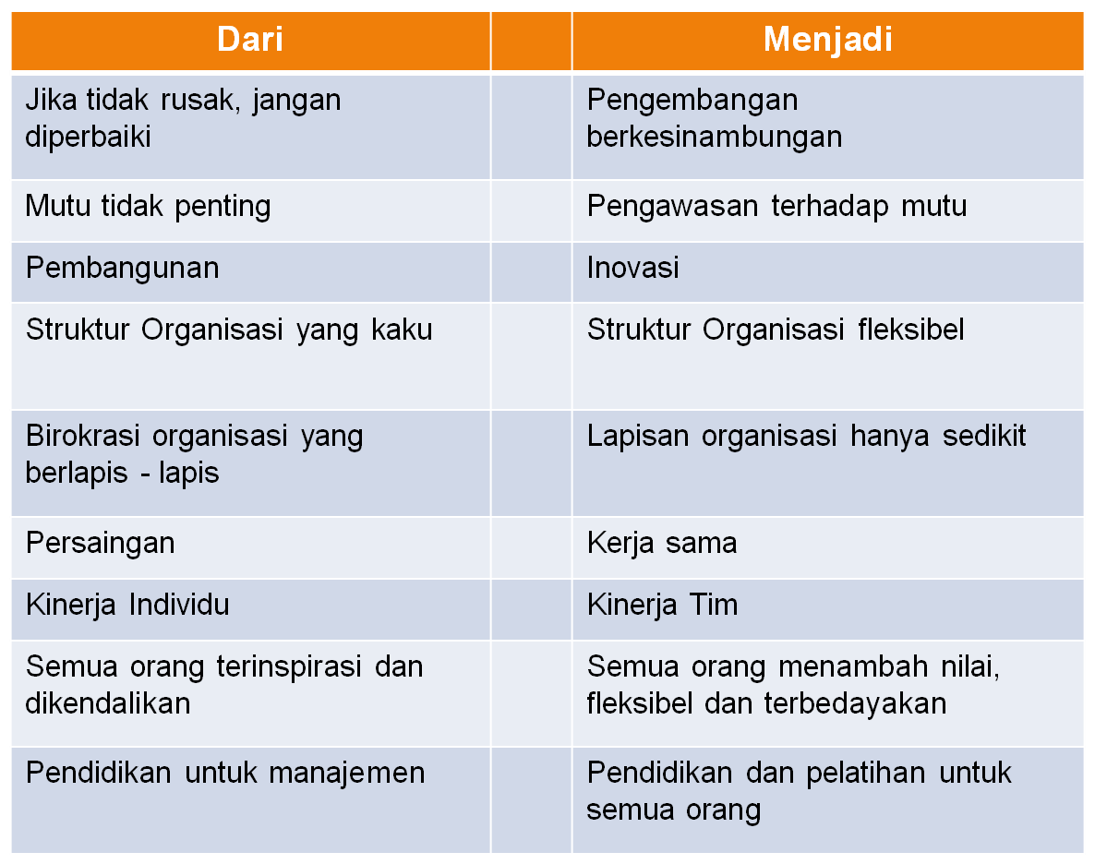
Perubahan Paradigma Konsep Manajemen

Slide 17
TQM sebagai paradigma manajemen baru
Mengapa ????
Merupakan konsep manajemen modern yang responsif terhadap perubahan eksternal dan internal organisasi
Fokus terhadap peningkatan kualitas produk dan kepuasan pelanggan secara terus menerus (continuity )
Komitmen organisasi dalam jangka panjang
Menekankan pada kerjasama tim ( team work )
Melibatkan semua level SDM ( manajemen dan karyawan )
Dapat diterapkan disektor private maupun public

Slide 18
Total Quality Manajemen
( TQM )
Manajemen Mutu/Kualitas

Slide 19
Apa itu TQM ??
TQM adalah pendekatan manajemen yang berorientasi pada pelanggan dengan memperkenalkan perubahan manajemen yang sistematik dan perbaikan terus menerus terhadap proses, produk dan pelayanan suatu organisasi
Input
Keinginan, Kebutuhan, dan Harapan Pelanggan
Proses Total Quality Mangement (TQM)
Output Kepuasan Pelanggan

Slide 20
Tujuan TQM Adalah
Dalam Rangka Mempertahankan dan Meningkatkan Kualitas karena kualitas mempengaruhi setiap keputusan utama dalam manajemen
Reorientasi
  Sistem Manajemen
  Perilaku SDM Organisasi
  Fokus Organisasi
  Proses Pengadaan Pelayanan

Slide 21
Prinsip TQM
Promosi lingkungan yang berfokus pada kualitas
Pengenalan Kepuasan pelanggan sebagai indikator kunci pelayanan berkualitas dan perubahan sistem
Perilaku dan proses dalam menjalankan perbaikan selangkah demi selangkah dan terus menerus (continue) terhadap barang dan pelayanan yang disediakan sebuah organisasi

Slide 22
Manfaat TQM
Perbaikan pelayanan
Pengurangan Biaya
Kepuasan Pelanggan
Peningkatan keahlian, semangat dan rasa percaya diri dikalangan staf pelayanan publik
Perbaikan hubungan antara manajemen dan karyawan
Peningkatan akuntabilitas dan transparasi manajemen
Peningkatan produktivitas dan efesiensi pelayanan pelanggan

Slide 23
Alat untuk menerapkan TQM
Check Sheet ( lembar pengecekan )
Curah Pendapat ( Brainstorming )
Analisis SWOT
Analisis Tulang Ikan ( Fishbone Diagram )
Diagram Sebar ( Scantter Diagram )
Diagram Pareto ( Pareto Chart )
Diagram Alir ( Flow Chart )
Histogram
Statistical Process Control ( SPC )

Slide 24
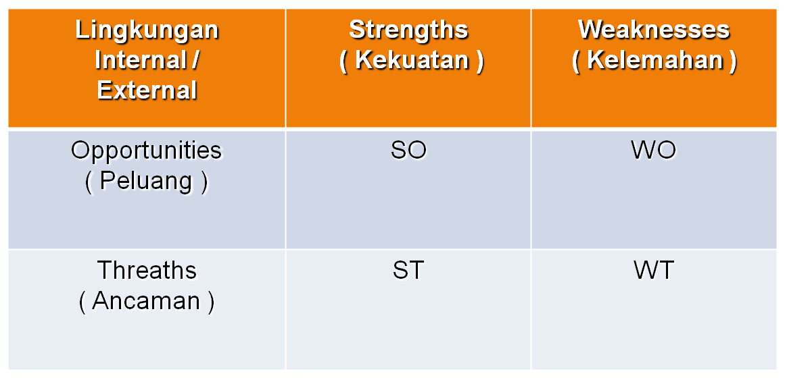
Analisis SWOT

Slide 25
Analisis Lingkungan Internal
( Kekuatan dan Kelemahan )
Dukungan semua input pokok yang dibutuhkan
Proses atau strategi pengolahan atupun pemamfaatan input
Hasil yang diperoleh selama ini
Pebaikan atau tindakan koreksi yang telah diambil

Slide 26
Analisis Lingkungan Eksternal
( Peluang dan Ancaman )
Kondisi Politik, Ekonomi, Sosial, Budaya, Teknologi Fisik dan Pendidikan
Peranan yang dimainkan oleh pihak – pihak yang dapat diajak bekerjasama (collaborators ) dan pihak – pihak yang menjadi pengganggu (competitors )
Dukungan pihak – pihak yang memberikan atau menyediakan sumber daya yang dibutuhkan (supplier )

Slide 27
Penetuan Isu – Isu Strategis
Interaksi antara faktor – faktor kekuatan (strengths) dengan faktor – faktor peluang (opportunities ) atau interaksi S-O dengan prinsip “ gunakan kekuatan untuk memanfaatkan peluang “
Interaksi antara faktor – faktor kekuatan (strengths) dengan faktor – faktor ancaman (threaths ) atau interaksi S-T dengan prinsip “ gunakan kekuatan untuk menghindari atau mengatasi ancaman”

Slide 28
Interaksi antara faktor kelemahan dengan faktor peluang atau W-O dengan prinsip “atasi kelemahan dengan menafaatkan peluang atau menfaatkan peluang dengan meminimalkan kelemahan “
Interaksi antara faktor kelemahan dengan faktor ancaman atau interaksi W-T dengan prinsip “minimalkan kelemahan dan hindari ancaman “

Slide 29
Fishbone Diagram
Tujuan
  meningkategorikan berbagai sebab potensial dari satu masalah atau pokok persoalan
  Membantu dalam menganalisis apa yang sesungguhnya terjadi dalam proses sampai produk ( barang/jasa ) dihasilkan

Slide 30
Langkah – langkah
  Menyiapkan sesi sebab akibat
  Mengidentifikasi akibat
  Mengidentifikasi barbagai kategori
  Menemukan sebab – sebab potensial
  Mengkaji kembali setiap kategori sebab utama
  Mencapai atas sebab – sebab yang paling mungkin
Couse
Categories
Effect
Problem Statement
Couse

Slide 31
Sistem Manajemen Mutu
Akan memberikan kemampuan kepada perusahan atau organisasi dalam :
Melakukan Kontrol
Menciptakan Stabilitas
Menciptakan Prediktabilitas
Menciptakan kapabilitas bisnis
Disamping itu membantu mencapai, mempertahankan dan meningkatkan mutu produk atau layanan lebih baik dibanding sebelumnya

Slide 32
Standarisasi
Pengantar
  Standar adalah Kesepakatan – kesepakatan yang telah didokumentasikan yang didalamnya terdiri dari spesifikasi – spesifikasi teknis atau kreteria – kreteria yang akurat yang digunakan sebagai peraturan, petunjuk atau definisi – definisi tertentu untuk menjamin suatu barang, produk, proses atau jasa sesuai dengan yang telah dinyatakan
  Contoh : standar ukuran dan format ukuran kartu kredit atau kartu pintar ( smart card ) yang mengikuti standar internasional ISO sehingga dapat digunakan diberbagai mesin ATM diseluruh dunia
  Tujuan Standar Internasional adalah untuk membantu agar kegiatan manusia menjadi lebih mudah serta membantu meningkatkan keandalaan kegunaan barang dan jasa

Slide 33
Standarisasi Sistem Mutu
Mengapa standarisasi itu penting ??
  Karena suatu standar mutu memberikan kontribusi yang sangat besar pada segenap aspek kehidupan kita walaupun kadang kontribusinya sering tidak kita sadari
    Misalnya sebagai konsumen kita akan merasa sangat terganggu dan kecewa ketika produk yang telah kita beli ternyata memiliki kualitas yang sangat buruk, tidak layak pakai, mudah rusak serta berbahaya jika digunakan. Sebaliknya
    Ketika produk yang dibeli atau digunakan telah memenuhi keinginan dan harapan kita dan tidak menimbulkan masalah selama pemakaiannya. Kita kadang merasakan kenyamanan tersebut merupakan hal yang biasa saja.
  Itu merupakan suatu gambaran dimana terkadang kita kurang peduli terhadap peran dari suatu standar sistem mutu dalam meningkatkan level kualitas/ mutu, keamanan, ketahanan, efesiensi dan interchangeability dari suatu produk yang kita gunakan

Slide 34
Peranan Standar Sistem Mutu dalam membantu kesuksesan suatu perusahaan ??
Sistem – sistem tersebut merupakan tools atau alat untuk membantu perusahaan agar bekerja dengan lebih terorganisir serta membantu pengelolaan dan pengontrolan proses bisnis yang berjalan diperusahaan dengan berpegang pada standar mutu yang telah ditetapkan.
Meningkatkan dan menjamin mutu dari produk atau layanan yang dihasilkan sehingga pada akhirnya akan meningkatkan tingkat kepuasan konsumen terhadap produk atau layanan yang kita sediakan
Adanya pengaruh positif terhadap kinerja perusahaan yaitu terhindarnya dari pemborosan anggaran, meminimalisasi biaya dan pada akhirnya dapat meningkatkan keuntungan perusahaan secara signifikan

Slide 35
ISO (INTERNASIONAL STANDARD ORGANIZATION)
Pengantar
  ISO adalah Suatu asosiasi global di luar pemerintah (non government organization / NGO ) yang berdiri sejak tahun 1974 dan didalam terdiri dari badan – badan standarisasi nasional yang beranggotakan tidak kurang dari 140 negara.
  Misi ISO adalah Untuk mendukung pengembangan standarisasi dari kegiatan – kegiatan perdagangan internasional dan juga membantu pengembangan kerjasama secara global dibidang ilmu pengetahuan teknologi dan kegiatan ekomomi
  Kegiatan Pokok ISO adalah menghasilkan kesepakatan – kesepatakan internasional yang kemudian dipublikasikan sebagai standar internasional

Slide 36
Asal Nama ISO
  Berasal dari Bahasa Latin (Greek) “ISOS” yang artinya “ Sama “ (Equal) dari kata “ sama “ (equal) menjadi “Standar” inilah “ ISO” dipilih sebagai nama organisasi yang mudah dipahami disamping menghindari adanya penyingkatan jika diterjemahkan dalam bahasa lain dari negara anggota misalnya IOS dalam bahasa inggris, OSI dalam Bahasa Indonesia dsb

Slide 37
Tujuan penyusunan standar ISO adalah untuk memfasilitasi perdangangan, pertukaran dan alih teknologi melalui :
  Peningkatan mutu dan penyesuaian produksi pada tingkat harga yang layak
  Peningkatan kesehatan, keamanan dan perlindungan lingkungan dan pengurangan limbah
  Keandalan inter-operasi yang lebih baik dari berbagai komponen untuk menghasilkan barang maupun jasa yang lebih baik
  Penyederhanaan perancangan produk untuk peningkatan keandalan, kegunaan barang dan jasa
  Peningkatan efesiensi distribusi produk dan kemudahan pemeliharaannya

Slide 38
( International Standard Organization )
  Perkembangan ISO
    Tahun 1987 ISO yang beranggotakan 91 Negara
    memperkenalkan “Standar kualtias tunggal “ (Single
    Quality Standard) dengan mempublikasikan a saries of
    quality standard melalui :
    ISO 9000 yang memfokuskan standar kualitas pada prosedur manajemen, kepemimpinan, dokumentasi secara rinci, intruksi kerja dan pelaporan
    ISO 9001 : terdiri dari 2.000 komponen untuk melihat kualitas
    ISO 14.000 yang memasukan unsur standar manajemen lingkungan yang berisi lima elemen dasar yaitu :
        Manajemen lingkungan
        Auditing
        Evaluasi kerja
        Pelebelan
        Penaksiran siklus hidup

Slide 39
Manfaat dari penggunaan standar kualitas ISO ??
Citra positif dari masyarakat dan mengurangi eksploitasi pada pertanggung jawaban
Pendekatan sistematis yang bagus pada pencegahan terhadap polusi melalui minimalisasi dampak ekologi pada produk dan aktivitas
Memenuhi ketentuan yang berlaku dan kesempatan memperoleh keunggulan bersaing
Mengurangi kebutuhan audit yang beraneka ragam

Slide 40
Simpulan ……
Mutu yang baik hanya bisa dihasilkan oleh perusahaan yang memiliki sistem manajemen mutu yand handal.
Tetapi sistem manajemen mutu hanyalah sebuah alat yang membantu perusahaan untuk bekerja lebih baik, lebih efektif dan efesien.
Ukurlah keberhasilan perusahaan dengan tingkat kepuasan konsumen pada produk atau layanan yang diberikan, bukan dari keberhasilan perusahaan mendapatkan SERTIFIKASI suatu Standar Sistem Mutu Tertentu
Produk dan layanan perusahaanlah yang akan menciptakan pelanggan/konsumen dan pendapatan bukan sistem manajemen mutu yang digunakan
Selesai & Terima Kasih

